Slide 1
GAZDASÁGI ESEMÉNYEK NYOMON KÖVETÉSE A KETTŐS KÖNYVELÉSBEN (FOLYTATÁS)

Slide 2
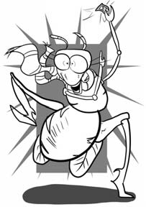
4. TÜCSÖK NYER A LOTTÓN!
Horváth Csanád illusztrációja TK.: 81. oldal
Notes:
Tücsök nyer a lottón!
Az életben nem mindig érvényesül, hogy a jók elnyerik méltó jutalmukat, a rosszak pedig méltó büntetésüket. Mit gondolsz, ki mellé áll a szerencse, a dolgos Hangya vagy az élvhajhász Tücsök mellé? Hát persze, hogy Tücsökre mosolyog rá Fortuna istenasszony! A dolog úgy történt, hogy cimborája, a Hőscincér vett egy lottószelvényt, amit közösen kitöltöttek és 30 milliót nyertek! Ebből megegyezés szerint 15 millió forint Tücsöké, aki hálából külön koncertet ad Hőscincér családjának és ezzel le is tudja a szelvény árát. Nézzük, hogyan kell ezt a gazdasági eseményt idő- és számlasorosan lekönyvelni a naplóban és a számlavázlatokon!

Slide 3
IDŐSOROSAN:
SZÁMLASOROSAN

Slide 4
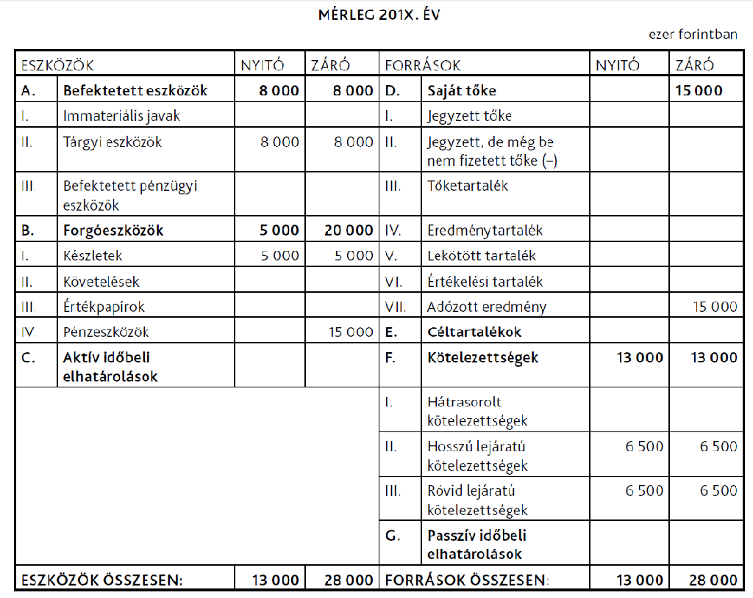
Notes:
Tucsok lottonyeresege eszkoz- es forrasoldalon is 15 millio novekedest eredmenyezett. Ez is 3. tipusu gazdasagi
esemenynek felel meg: nőtt az eszkozok es forrasok osszege ugyanannyi osszeggel, igy a merleg főosszege is
nőtt.
3. E ↑ 15 millio es F ↑ 15 millio, MFO ↑ 15 millio

Slide 6
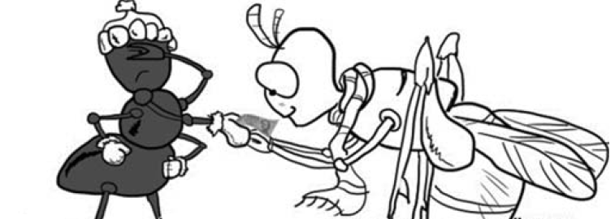
5. TÜCSÖK KIFIZETI VALAMENNYI TARTOZÁSÁT
Horváth Csanád illusztrációja TK.: 51. oldal
Notes:
Tücsök kifizeti valamennyi tartozását
A váratlan pénznyereményből még aznap kiegyenlíti az összes tartozását. Megint nincs
sok pénze, de nincs adóssága sem, ugyanakkor van 13 milliónyi ingósága, amely most
már saját tulajdonát képezi. Nézzük, hogyan kell ezt a gazdasági eseményt idő- és számlasorosan
lekönyvelni a naplóban és a számlavázlatokon!

Slide 7
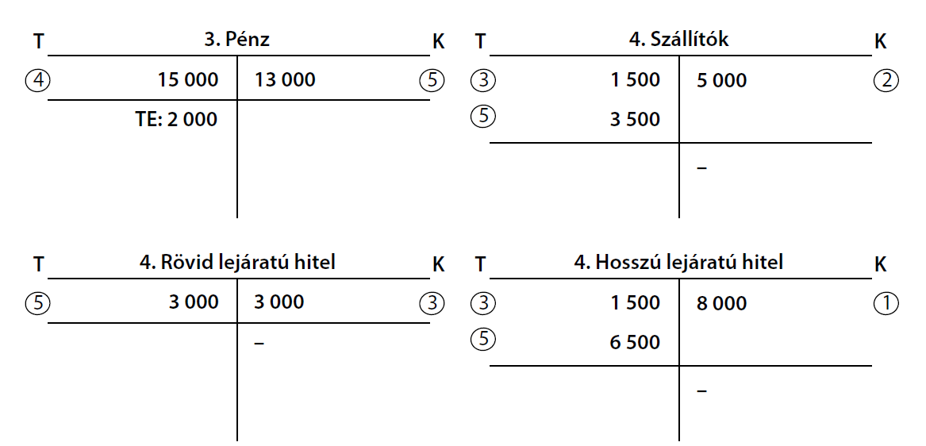
IDŐSOROSAN:
SZÁMLASOROSAN

Slide 8
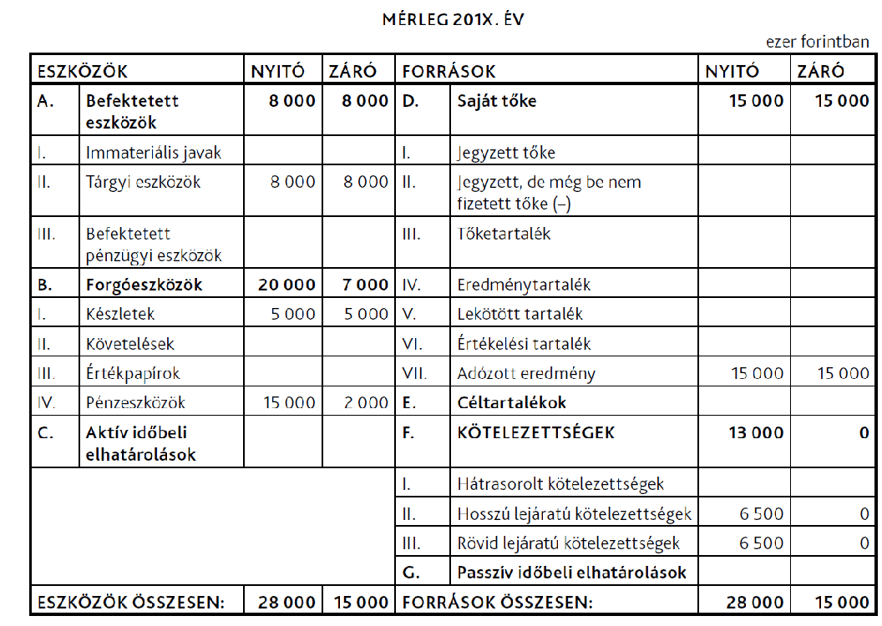

Slide 10
6. TÜCSÖK MEGVESZI HANGYA INGATLANJÁT
Notes:
Tücsök megveszi Hangya ingatlanját
Tücsök vérszemet kap. Ismét felkeresi Hangyát, aki már régóta próbálja eladni csodaszép,
medencés, jacuzzis családi házát, amit 40 millióra tart. Tücsök 30 milliós vételárat
ajánl Hangyának. Vételi szándékát azzal nyomatékosítja, hogy meglobogtatja a 2 millió
forintot, amit azonnal hajlandó kifi zetni előlegként, míg a 28 milliós hátralékra néhány
nap haladékot kér. Hangya belemegy az üzletbe, hiszen megtapasztalta, hogy a korábbi
szerződést sem 10 nap múlva kapta meg. Aláírja az előleg átvételét és az adásvételi
szerződést, majd átadja az ingatlan kulcsait Tücsöknek.

Slide 11
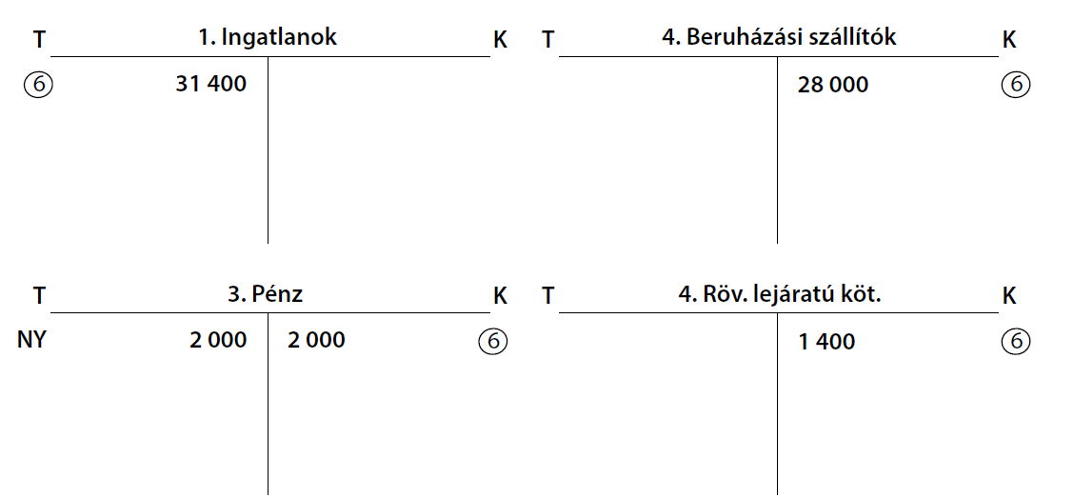
IDŐSOROSAN:
SZÁMLASOROSAN

Slide 12
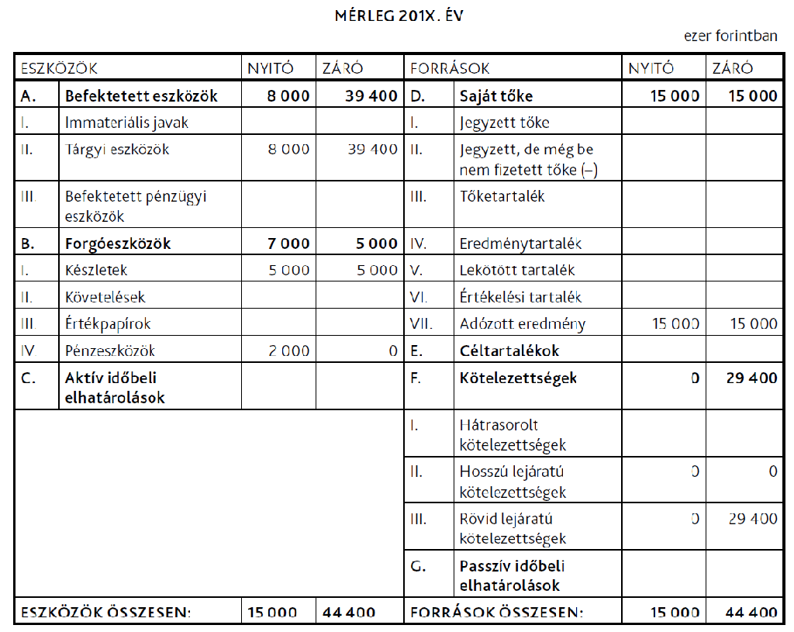

Slide 14
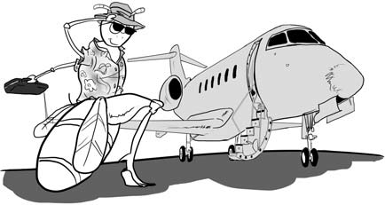
7. TÜCSÖK PÉNZZÉ TESZI AZ INGATLANT ÉS LELÉP…
Horváth Csanád illusztrációja TK.: 86. oldal
Notes:
Tücsök pénzzé teszi az ingatlant és lelép
Tücsök birtokba veszi az ingatlant.
Nyomban meghirdeti 35 millióért
és sikeresen el is adja. Az ő vevője
természetesen egy összegben, készpénzben
kiegyenlíti a vételárat. Keletkezik
5 millió haszna az eladási
(35 millió) és a vételár (30 millió)
különbsége miatt. Ebből kifi zeti az
illetéket (1,4 millió), hogy tehermentesítse
az ingatlant. (Természetesen
a 28 milliós tartozásról nem tesz említést a vevőnek, hiszen az még nincs rávezetve
a tulajdoni lapra 2 nap alatt). A korábbi, 15 milliós lottónyereménye és a most szerzett
5–1,4=3,6 milliós nyeresége után 10% társasági adó (1,86 millió) befizetése is terheli.
Tücsök azonban ezzel már mit sem törődik. Felhajtja Hangya Martinijét, gondosan
megszámlálja a pénzét, átadja az ingatlan kulcsát az új tulajdonosnak és ismeretlen
helyre távozik. Nézzük, hogyan kell ezt a gazdasági eseményt idő- és számlasorosan
lekönyvelni a naplóban és a számlavázlatokon!

Slide 15
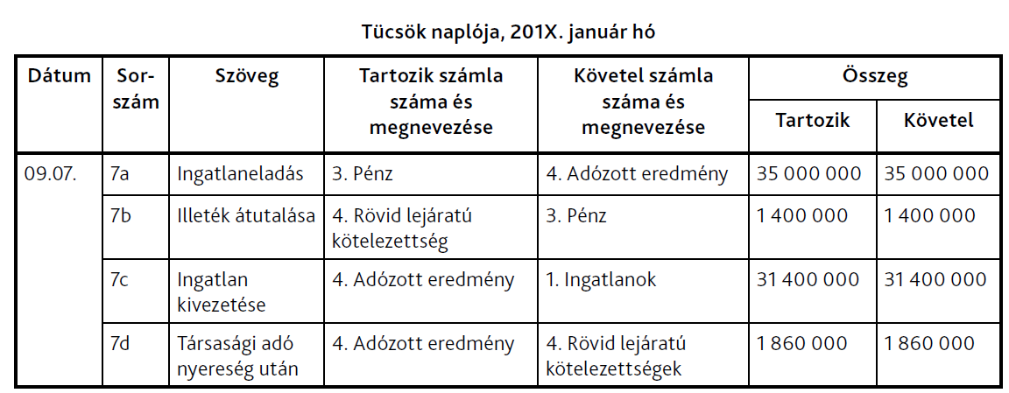
IDŐSOROSAN:

Slide 16
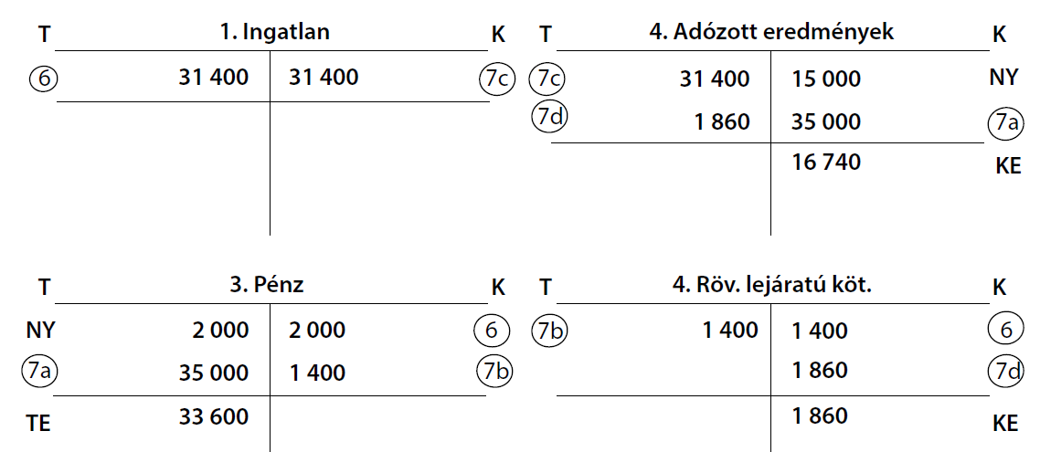
SZÁMLASOROSAN

Slide 17
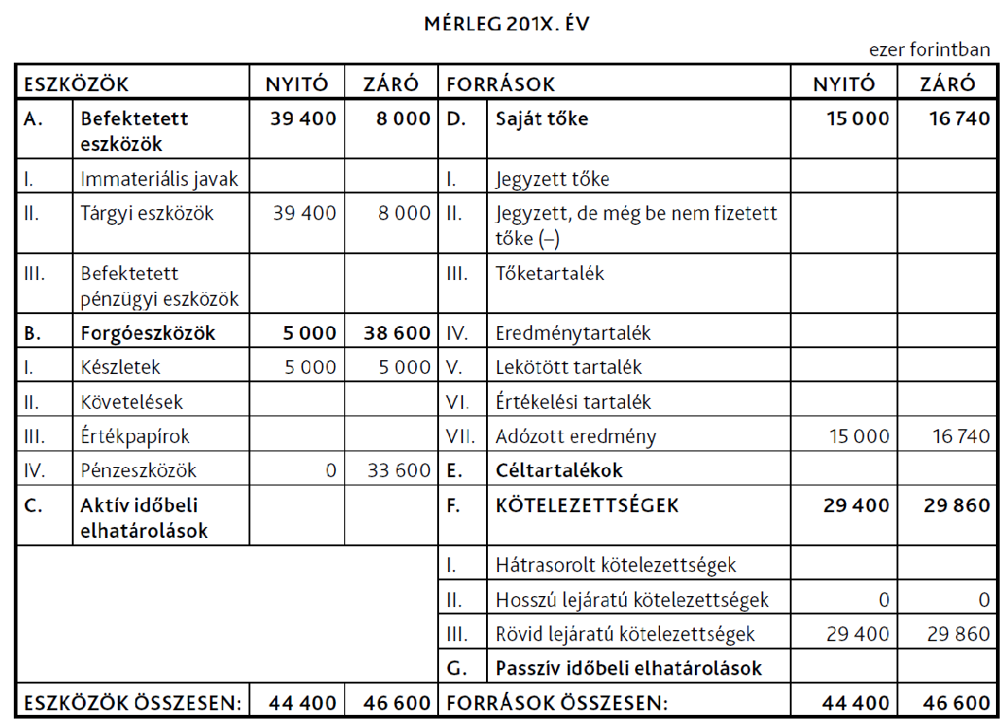
Notes:
Láthatod, hogy Tücsök átverte Hangyát és az adórövidítés sem okoz neki fejfájást.
Miért pont a könyvelése és a mérlege lenne előírásszerű? Neked azért
tudnod kell, hogy az eladási céllal beszerzett ingatlannak nem a befektetett
eszközök, hanem a készletek, azon belül az áruk között van a helye!

Slide 18
Notes:
Alaposan megváltozott történetünk Tücsökről és Hangyáról az eredeti Aiszóposz meséhez
képest. Arra mindenképpen hasznos volt, hogy segítségével mélyebben megérthesd,
miért nem elegendő, ha csak a felmutatott vagyontárgyak alapján ítéled meg bárkinek a
vagyoni helyzetét, nem gondolva arra, hogy mekkora adósság terheli ezeket a javakat.
Arra is, hogy a példákon keresztül megérthetted a négy alapvető gazdasági esemény
lényegét, a kettős könyvelés technikáját, az idősoros és számlasoros könyvelést, és azt,
hogy miről érdemes alaposan tájékozódni az egyes mérlegsoroknál.

Slide 19
KÖNYVELÉSI EGYSZEREGY: T: ESZKÖZ NŐ, FORRÁS CSÖKKEN K: ESZKÖZ CSÖKKEN, FORRÁS NŐ!

Slide 20
SZÁMLAREND A KETTŐS KÖNYVELÉSEN
1,2,3,5,6,7,8
SZÁMLAOSZTÁLY
4,9
SZÁMLAOSZTÁLY
TARTOZIK KÖVETEL
TARTOZIK KÖVETEL
TARTOZIK KÖVETEL
EZ A KÖNYVELÉSI EGYSZEREGY!

Slide 21
A VAGYON PONTOS NYILVÁNTARTÁSÁHOZ A GAZDASÁGI ESEMÉNYEK FELJEGYZÉSÉRE VAN SZÜKSÉG

Slide 22
MI SZÁMÍT GAZDASÁGI ESEMÉNYNEK?
1. LETEREMT A FŐNÖKÖD
2. LETEREMT A FŐNÖKÖD ÉS FEGYELMIT AD.
3. LETEREMT A FŐNÖKÖD, FEGYELMIT AD ÉS A) MEGVONJA A KERESET-KIEGÉSZÍTÉSEDET,
B) KÁRTÉRÍTÉS FIZETÉSÉRE KÖTELEZ

Slide 23
CSAK AZ A GAZDASÁGI ESEMÉNY, AMELY VAGYONVÁLTOZÁST OKOZ (MEGVÁLTOZTATJA A VAGYON NAGYSÁGÁT VAGY SZERKEZETÉT)
Notes:
Mit érdemes ebből megjegyezni?

Slide 24
A GAZDASÁGI ESEMÉNYEK NYOMON KÖVETÉSE A BESZÁMOLÓIG
GAZDASÁGI ESEMÉNY
BIZONYLAT
KÖNYVVEZETÉS
ÖSSZESÍTÉS,
ELLENŐRZÉS
BESZÁMOLÓ
NYILVÁNTARTÁS
INFORMÁCIÓK

Slide 25
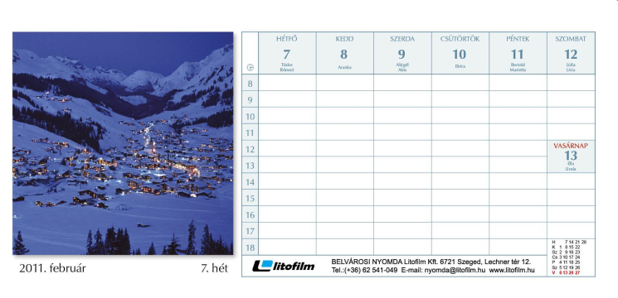
A VAGYONMOZGÁSOK KÖNYVELÉSE
- KÉZZEL VAGY SZÁMÍTÓGÉPPEL - 2x KÉTFÉLE MÓDON TÖRTÉNHET
IDŐSOROSAN
(KÖNYVELÉSI NAPLÓ)
SZÁMLASOROSAN
(KÖNYVELÉSI SZÁMLA)
=
FŐKÖNYVI (ÖSSZEVONT) SZÁMLÁKON
ANALITIKUS (RÉSZLETEZŐ) SZÁMLÁKON
FŐKÖNYVI (ÖSSZEVONT) SZÁMLÁKON
ANALITIKUS (RÉSZLETEZŐ) SZÁMLÁKON
=
=

Slide 26
MÉRLEG
3. KÖVETELÉSEK T K
4. KÖTELEZETTSÉGEK
T K
NYITÓ EGYENLEG
NÖVEKEDÉSEK
+
CSÖKKENÉSEK
-
CSÖKKENÉSEK
-
NYITÓ EGYENLEG
NÖVEKEDÉSEK
+
PÉLDÁUL:
VEVŐK
JEGYZETT, DE BE NEM FIZETETT TŐKE
ADOTT KÖLCSÖN, HITEL
VÁLTÓKÖVETELÉSEK
ADOTT ELŐLEGEK
PÉLDÁUL:
SZÁLLÍTÓK
KAPOTT KÖLCSÖN, HITEL
VÁLTÓTARTOZÁSOK
KAPOTT ELŐLEGEK
NEKEM VAN KÖVETELÉSEM MÁSOKKAL SZEMBEN,
ŐK TARTOZNAK NEKEM
NEKEM VAN KÖTELEZETTSÉGEM MÁSOKKAL SZEMBEN,
ŐK KÖVETELNEK TŐLEM

Slide 27
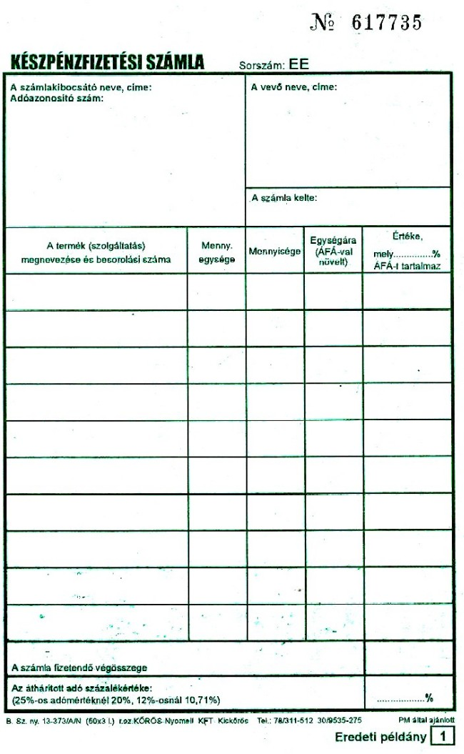
MELYIK A SZÁLLÍTÓ ÉS MELYIK A VEVŐ SZÁMLA?
HANGYA
TÜCSÖK
SZÁLLÍTÓ SZÁMLA (A HANGYA ELADJA GABONÁJA FELÉT A TÜCSÖKNEK,
A TÜCSÖK TARTOZIK NEKI A VÉTELÁRRAL )
VEVŐ SZÁMLA (A TÜCSÖK MEGVETTE
A GABONA FELÉT
A HANGYÁTÓL,
A HANGYA KÖVETELI
TŐLE A VÉTELÁR
KIFIZETÉSÉT)

Slide 28
3.
AZ ELTÉRŐ PÉNZÜGYI TELJESÍTÉSEK HATÁSA

Slide 29
MIRŐL LESZ SZÓ?
1. HOVÁ TŰNT A NYERESÉG? (KÜLÖNBSÉG A MŰKÖDÉS FINANSZÍROZHATÓSÁGA ÉS EREDMÉNYE KÖZÖTT)
2. AZ ELTÉRŐ TELJESÍTÉSEK PÉNZÜGYI HATÁSA
(PÉNZFORGALMI ÉS EREDMÉNYSZEMLÉLET KÖZÖTTI KÜLÖNBSÉG)

Slide 30
1983
.
.
.
1983. FEBRUÁR 9. 29 ÉVES LETTEM…
1983. FEBRUÁR 1. PÉNZÜGYI OSZTÁLYVEZETŐ LETTEM A PEST MEGYEI PINCEGAZDASÁGNÁL
1983. FEBRUÁR 3. A CÉG FIZETÉSKÉPTELENNÉ VÁLT
Notes:
Felütés: Ha már 1983-ban is lett volna facebook…
Ha ezelőtt 30 évvel is lett volna már facebook, az 1983-as év az én személyes oldalamon életem talán legnagyobb kihívásokat tartogató, talán legnehezebb, de legizgalmasabb éveként szerepelne. Három történetet, három csapdahelyzetet szeretnék elmesélni ebből az évből annak alátámasztására, mennyire fontosak egy vezető életében a releváns információk:
Az első: 1983. február 1-étől átvettem a Pest megyei Pincegazdaság pénzügyi osztályának vezetését. A korábbi főnöknő Törökországba kísérte külszolgálatra induló férjét, így esélyem sem volt, hogy kérdezni tudjak, ha valami gondom akadt. Pedig akadt. Mindjárt az első nap nem sokkal a déli harangszó után egyik beosztottam odasündörgött hozzám és aggódó, ám kicsit sem leplezett kárörömmel telt hangon megkérdezte, hogy nem ma kellett volna levinni a vidéki pincék dolgozóinak a fizetést. Annyit már ekkor is tudtam, hogy a bank 1 óra után már nem ad ki készpénzt. Azt is megértettem, hogy alapos szívatásnak vagyok áldozata. De tényleg áldozat vagyok? A szemem se rebbent, megköszöntem a figyelmeztetést, majd felszaladtam a második emeletre a főkönyvelőhöz, és bevallottam, fogalmam sem volt arról, hogy ma lett volna fizetéskiküldés. Leültetett, és tapodtat sem mozdulhattam addig, míg nem beszélt a bankkal, indította el a kézbesítőt a pénzért, be nem boritékoltatta a fizetéseket a könyvelőkkel és indította el a sofőrőket a pincékbe, Csepelre, Dömsödre, Tápiószentmártonra, Egerbe. Akkor visszamehettem az enyémiek közé és most én kérdeztem meg tőlük ártatlan ábrázattal, hogy történt-e valami érdemleges, amíg távol voltam.
A második csapdahelyzet független volt közvetlen munkatársaim beavatási kísérleteitől. Február 3-án a cég totálisan fizetésképtelenné vált, és nagy esély volt rá, hogy a bank felmondja az összes hitelünket. Bár – mint Önök közül néhányan – a vállalatomnál is többen a vezetőcserével hozták a dolgot összefüggésbe, de azért remélem, senki sem gondolja komolyan, hogy bármennyire is kezdő és tapasztalatlan voltam, két nap alatt képes lettem volna bedönteni pénzügyileg egy céget. Mindeközben még 29 éves sem voltam, hiszen csak február 7-én jött a születésnapom. Nehéz, megpróbáltatás teli napok következtek. Augusztusra talpon állt a cég, stabilizálódott osztályomon a szakemberagárda, akik beálltak mögém a sorba. Számos hasznos újítással, ésszerűsítéssel ismét kiegyensúlyozott mederbe került minden. Olyan nyilvántartási és információs rendszert alakítottam ki, hogy soha többé ne fordulhasson elő sem fizetéskiküldés vagy más határidős feladat elmulasztása, sem olyan drámai pénzügyi helyzet, ami a februárihoz hasonló váratlansággal, előrejelzés nélkül szakadhat a nyakunkba. Vígan élvezhettem volna évekig munkám gyümölcsét. De nem így történt.
Szeptember 1-én a Hungária Műanyagfeldolgozó Vállalat főkönyvelője lettem. Még nagyobb feladat, még nagyobb kihívás. Viszont találkoztam egy vezérigazgatóval, akitől nagyon sokat tanultam és szellemisége mély hatással van rám mind a mai napig. A harmadik történet hozzá kapcsolódik. Ebben az időben a vállalatoknak az árbevételük 1,5%-át egy kötelezően előírt műszaki-fejlesztési alapba kellett helyezni, amelyből aztán kizárólag kutatásokat, fejlesztéseket pénzelhettek. Volt is már vagy 2 milliárd forintunk ebben a kasszában. Az államkincstárban szaldója komoly forráshiányt mutatott, ezért az 1984 októberét követő gyorsjelentés adatainak ismeretében a Minisztertanács határozatot hozott arról, hogy a forráshiány csökkentésére zárolják és elvonják a vállalati MÜFA alapokat. Így is lett a legtöbb vállalat esetében. De nem nálunk. Mert cégünk első emberének egyik autentikus hírforrása az akkori Minisztertanács elnökhelyettese volt, s így még a rendelet hivatalos, Magyar Közlönybeni közzététele előtt az utolsó fillért is elköltöttük, ami a MÜFA alapban összegyűlt.
Mi ebből a tanulság? Az emberek személyes élettörténetének sikerei-kudarcai sokszor összefonódnak kenyéradó cége sikereivel és kudarcaival. A jó helyről származó, időben érkező információnak ezért kiemelkedő fontossága van mind a vezető, mind a cég boldogulása szempontjából

Slide 31
HOVÁ TŰNT A NYERESÉG?
NYERESÉG: 6565 ZÁRÓ PÉNZKÉSZLET:
KP: 387 BANK: 2400 2787
HOL VAN A KÜLÖNBSÉG??? - 3778
NŐTT A VEVŐKINTLEVŐSÉG: 1400
NŐTT A BERUHÁZÁSI ELŐLEG 1000
NŐTT AZ ANYAGKÉSZLET 300
NŐTT A KÉSZÁRUKÉSZLET 950
CSÖKKENT A SZÁLLÍTÓI KÖTELEZETTSÉG 128
NYERESÉGFELHASZNÁLÁS AZ IDŐSZAK SORÁN 3778

Slide 32
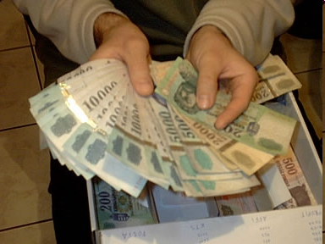
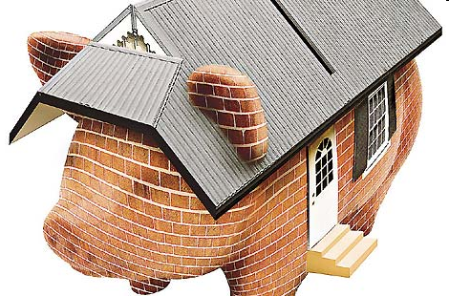
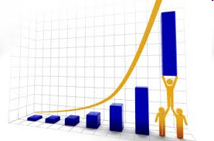
ÜZLETI FELJEGYZÉSEINK VONATKOZHATNAK
PÉNZRE
VAGYONRA
TELJESÍTMÉNYRE

Slide 33
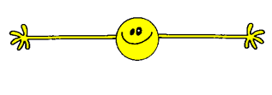
MÉRLEG ESZKÖZÖK FORRÁSOK
MÉRLEG
CASH FLOW KIMUTATÁS
EREDMÉNYKIMUTATÁS
CASH FLOW KIMUTATÁS PÉNZBEVÉTELEK PÉNZKIADÁSOK
EREDMÉNYKIMUTATÁS
RÁFORDÍTÁSOK HOZAMOK
A VÁLLALKOZÁS BESZÁMOLÓJA MEGBÍZHATÓ ÉS VALÓSÁGHŰ KÉPET AD A CÉG PÉNZÜGYI VAGYONI JÖVEDELMI
HELYZETÉRŐL ÉS AZ ABBAN BEKÖVETKEZETT VÁLTOZÁSOKRÓL

Slide 34
PÉNZKIADÁSOK
50
PÉNZBEVÉTELEK
120
CASH FLOW (PÉNZÁRAMOK EGYENLEGE)
120 – 50 = + 70
IDŐSZAK PÉNZTÖBBLETE (SZUFFICIT)
NYITÓ PÉNZKÉSZLET ± PÉNZÁRAM EGYENLEGE = ZÁRÓ PÉNZKÉSZLET
100 + 70 = 170

Slide 35
PÉNZBEVÉTELEK
50
PÉNZKIADÁSOK
120
PÉNZÁRAMOK EGYENLEGE
50 – 120 = - 70
IDŐSZAK PÉNZHIÁNYA (DEFICIT)
NYITÓ PÉNZKÉSZLET ± PÉNZÁRAM EGYENLEGE = ZÁRÓ PÉNZKÉSZLET
100 - 70 = 30

Slide 36
RÁFOR- DÍTÁSOK 60
HOZAMOK 100
IDŐSZAK EREDMÉNYE
100 - 60 = + 40
NYERESÉG
IDŐSZAK EREDMÉNYE =
HOZAMOK – RÁFORDÍTÁSOK

Slide 37
RÁFOR- DÍTÁSOK 100
HOZAMOK 60
IDŐSZAK EREDMÉNYE 60 - 100 = - 40
VESZTESÉG
IDŐSZAK EREDMÉNYE =
HOZAMOK – RÁFORDÍTÁSOK

Slide 38
MÉRLEG ESZKÖZÖK FORRÁSOK
D) SAJÁT TŐKE
I. Jegyzett tőke
II. Jegyzett, de be nem fizetett tőke (-)
III. Tőketartalék
IV. Eredménytartalék
V. Lekötött tartalék
VI. Értékelési tartalék
VII. Adózott eredmény
E) CÉLTARTALÉK
F) KÖTELEZETTSÉGEK
I. Hátrasorolt kötelezettségek
II. Hosszú lejáratú kötelezettségek
III. Rövid lejáratú kötelezettségek
G) PASSZIV IDŐBELI ELHATÁROLÁS
FORRÁSOK ÖSSZESEN
A) BEFEKTETETT ESZKÖZÖK
I. Immateriális javak
II. Tárgyi eszközök
III. Befektetett pénzügyi eszközök
B) FORGÓESZKÖZÖK
I. Készletek
II. Követelések
III. Értékpapírok
IV. Pénzeszközök
C) AKTIV IDŐBELI ELHATÁROLÁS
ESZKÖZÖK ÖSSZESEN
140 100 40 60 10 50 200
20 20 180 10 170 200
PÉNZKIADÁSOK 50
EREDMÉNYKIMUTATÁS
PÉNZBEVÉTELEK120
RÁFORDÍTÁSOK 60
HOZAMOK 100
NY ± CF = 100 +70 = 170
IDŐSZAK EREDMÉNYE = 100 - 60 = + 40

Slide 39
VIGYÁZZ!!!!
MŰKÖDÉS EREDMÉNYESSÉGE
≠ FINANSZÍROZHATÓSÁG

Slide 40
A PÉNZÁRAMLÁS ZAVARTALANSÁGA LEGALÁBB ANNYIRA FONTOS AZ ÜZLETI ÉLETBEN, MINT A JÖVEDELEM (PROFIT) SZERZÉS.

Slide 41
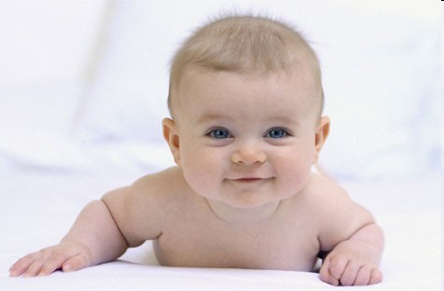
A CÉG, HA NÖVEKEDNI, FEJLŐDNI AKAR, TÁPLÁLÉKRA VAN SZÜKSÉGE – EBBŐL LESZ A NYERESÉG.
A NYERESÉG BIZTOSÍTJA SZÁMÁRA, HOGY EGÉSZSÉGES ÉS ERŐS LEGYEN!

Slide 42
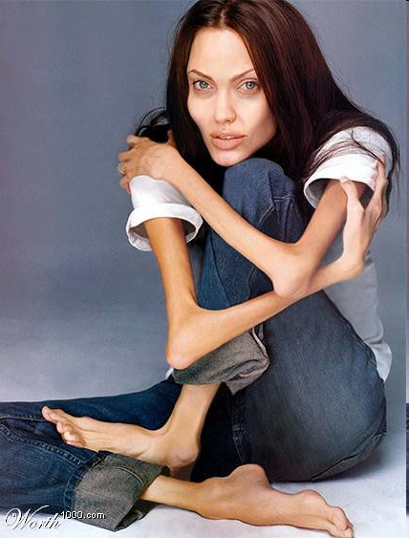
ÉHEZNI LEHET EGY DARABIG – ÍGY A NYERESÉG HIÁNYÁT TÚL LEHET ÉLNI!

Slide 43
A PÉNZÁRAMLÁS AZONBAN OLYAN, MINT A LÉGZÉS:

Slide 44
AHOGY FOLYAMATOS BE- ÉS KILÉGZÉS NÉLKÜL MEGHALNÁNK,
FOLYAMATOS PÉNZÁRAMLÁS NÉLKÜL A CÉG SEM LÉTEZHET!

Slide 45
MIRŐL VOLT SZÓ?
MEGÉRTETTÜK, HOGY HA A PÉNZÜGYI TELJESÍTÉS IDŐBEN ELSZAKAD, AKKOR SZÜKSÉG VAN A KÖVETELÉSEINK ÉS KÖTELEZETTSÉGEINK NYILVÁNTARTÁSÁRA, AMI KETTŐS KÖNYVELÉSSEL OLDHATÓ MEG AZ ESZKÖZ ÉS FORRÁS SZÁMLÁK SEGÍTSÉGÉVEL.
AZT IS ÉRTJÜK, HOGY FŐKÖNYVI KÖNYVELÉS EGYES SZÁMLÁIHOZ KAPCSOLÓDÓ AZ ANALITIKUS (RÉSZLETEZŐ) NYILVÁNTARTÁSOK EGYENLEGE MEG KELL HOGY EGYEZZEN!
MÁR TUDJUK, HOGY A MŰKÖDÉS EREDMÉNYESSÉGE ÉS FINANSZÍROZHATÓSÁGA NEM UGYANAZ. A FIZETÉSKÉPTELENSÉG ELHÚZÓDÁSA CSŐDBE VIHET EGY VIRÁGZÓ VÁLLALKOZÁST IS!

